Slide 1


2次利用可能
な
動画制作
から
広告出稿まで
これ１つ
お手元の静止画データのマルチユースをご提案
ー 企画概要書 ー
2024.01 Ver.3.2

Slide 2
この資料で確認できること
企画概要
ご利用の流れ
02 サービス概要
03 企画の特徴
04 チラシビジョン基本プラン
05 WEB広告掲載エリア（考え方）
06 オプション費用一覧
07 お値引き・割引について
08 提出レポートのイメージ
10 ご発注・進行の流れ
11 スケジュールイメージ
12 お申込み方法（ご準備物）
13 ヒアリングシートとは？
14 絵コンテについて
15 動画案のご提出
16 入稿について
ヤフーパッケージ ライトについて
18 広告出稿制限について
19 お問合せ先
01

Slide 3


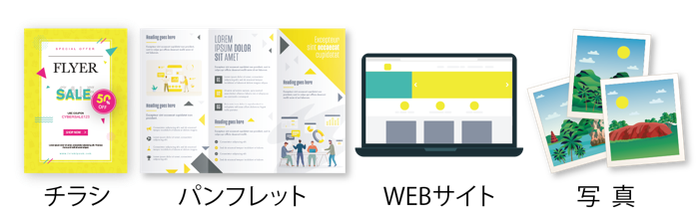





チラシビジョンのサービス概要
Yahoo! JAPANとテレビ局の共同企画
静止画データから動画を制作し、広告出稿まで行うオールインワン企画
ステップ1
（ ）
ワンストップサービス
動画も可
既存の静止画データなどから
動画を作成
※チラシ、パンフ、ポスター、WEB元データ、
動画データなどでも対応可能!!
様々なデジタル媒体で展開
ステップ2
テレビや様々なデジタル媒体で展開し
WEBサイトへ誘導
※テレビ、ヤフートップページ、
ソーシャルメディア、サイネージなど
WEBサイトへ誘導
ステップ3
広告掲載レポートを提出
※レポートの仕様は
媒体ごとに異なります。
02

Slide 4






チラシビジョンの特徴
特徴
動画制作から広告出稿までをワンストップ！
01
チラシビジョンなら“事務局”に発注するだけでワンストップ展開が可能！お手間を軽減できます。
特徴
テレビ局内制作 ＆ 専門ディレクターのノウハウでハイクオリティ！
02
チラシビジョンの動画はテレビ局内の機器を使って制作しています。
さらに制作ノウハウを持つディレクター陣が演出提案を行います。
特徴
制作した動画はすべて2次利用が可能！
03
制作した動画（完全パッケージ動画データ）は2次利用可能です。様々な媒体にご活用下さい。
特徴
手厚いサポート体制！
04
ご相談頂ければチラシビジョンの事務局員が同行営業やご提案プランの策定をサポートいたします。
動画制作や各種メディアのことが分からない場合でも安心してご推進いただけます。
特徴
全国の企業、官公庁、自治体に活用される安心の実績！
05
全国の企業、官公庁、自治体にご活用いただき、楽に1,500案件以上の実績がございます。
03

Slide 5

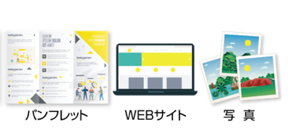


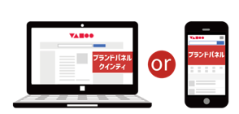



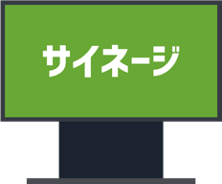




選べる基本プラン
ご要望に合わせて提案可能な基本プランをご用意
＋ 他媒体のカスタマイズも可能です。
ヤフーパッケージ
TVCMセット
WEBメディアセット
※SNS含む
サイネージセット
15秒オリジナル動画の制作
（ ）
15秒
1タイプ
チラシ
動画も可
制作した完全パッケージ動画の2次利用権利
ヤフートップページで広告掲載
ヤフートップページで広告掲載
スマホ
掲載デバイス、エリア、期間をご指定いただきます。
PC
ー 実施料金 ー
50万円〜
税別
or
ヤフーパッケージ ライト
TVスポットCM
WEBメディア
デジタルサイネージ
15秒定型フォーマット動画の制作
ヤフートップページで広告掲載
ー 実施料金 ー
ー 実施料金 ー
ー 実施料金 ー
ー 実施料金 ー
80万円〜
100万円〜
70万円〜
25万円〜
税別
税別
税別
税別
※基本プラン詳細は個別のセールスシートをご確認ください。
04

Slide 6
広告掲載エリア（WEB媒体）
広告掲載エリアは 都道府県単位 や 市区郡単位 で”自由”に指定が可能です。
「都道府県」で掲載する場合
1エリア指定でも…
OK
複数エリア指定でも…
OK
i
埼玉
群馬
栃木
東京
千葉
茨城
埼玉
神奈川
山梨
東京
神奈川
千葉
「市区郡」を含んで 掲載する場合
1エリアだけでも…
OK
複数エリアでも…
OK
組み合せでも…
OK
練馬区
板橋区
北区
足立区
葛飾区
練馬区
板橋区
北区
足立区
葛飾区
中野区
豊島区
文京区
荒川区
豊島区
荒川区
杉並区
新宿区
千代田区
台東区
墨田区
江戸川区
杉並区
中野区
新宿区
文京区
台東区
墨田区
江戸川区
渋谷区
港区
中央区
江東区
渋谷区
千代田区
中央区
江東区
東京23区
世田谷区
目黒区
世田谷区
目黒区
港区
品川区
品川区
神奈川
大田区
大田区
例）東京都港区のみ
例）世田谷区/大田区/江戸川区
例）東京23区と神奈川県
ヤフーの広告掲載保証回数はデバイス・エリアの組み合わせによって変動致します。
X(旧Twitter)は都道府県単位でのご指定となります。詳細は事務局までお問合せ下さい。
ご注意下さい
05

Slide 7
オプション費用一覧
※各料金は税別金額
項目 | NO. | オプション詳細 | 単位 | 料金（税別） | 補 足
既存動画修正 | 1 | 既存動画の1カット一部修正（テキスト、写真のみ変更） | 1カット | ¥20,000 | 既存動画のテキストや写真変更などを行い動画を制作します。
 | 2 | 既存動画の1カット完全デザイン変更 | 1カット | ¥40,000 | 既存動画のカットデザインを完全に変更し動画を制作します。
 | 3 | 完成動画へのテロップ・字幕挿入 | 1タイプ | ¥30,000 | 既存動画に追加テロップや字幕を挿入した動画を制作します。
30秒動画制作 | 4 | 30秒動画制作（追加5カット前後） | 1タイプ | ¥180,000 | 基本プランの15秒動画制作を30秒（追加15秒）動画にする場合の追加費用です。
 | 5 | 30秒動画制作時のナレーション・MAの追加 | 1タイプ | ¥30,000 | 上記30秒（追加15秒）動画を制作する場合の音源に関する追加費用です。
60秒動画制作 | 6 | 60秒動画制作（追加15カット前後） | 1タイプ | ¥350,000 | ※60秒以上は都度積算 基本プランの15秒動画制作を60秒（追加45秒）動画にする場合の追加費用です。
 | 7 | 60秒動画制作時のナレーション・MAの追加 | 1タイプ | ¥60,000 | ※60秒以上は都度積算 上記60秒（追加45秒）動画を制作する場合の音源に関する追加費用です。
縦型動画制作 | 8 | 縦型動画制作（既存動画と静止画の組合せ） | 1タイプ | ¥30,000 | 横16:9の動画に静止画を組み合わた縦型動画を制作する場合の費用です。
 | 9 | 縦型動画制作（縦型映像用に完全組み換え） | 1タイプ | ¥180,000 | 縦型9:16用に完全変更する場合の費用です。
音源収録関連 | 10 | ナレーターぶら下がり | 1タイプ | ¥12,000 | 基本となる15秒動画の一部ナレーション違いなどの動画を制作する場合のナレーター費用です。（全タイプ同時収録限定）
 | 11 | ナレーション収録 単独実施 | 1式 | ¥100,000 | ナレーション、BGMなどの音収録を単独で実施する場合の費用です。
デザイン制作 | 12 | バナー制作 及び リサイズ | 1タイプ | ¥15,000 | バナー1タイプの制作やレイアウト変更します。
 | 13 | コンテ再制作（5カット前後） | 1タイプ | ¥60,000 | ※基本プラン発注案件のみ対象 絵コンテを全て作り直します。
その他 | 14 | 動画再制作（5カット前後） | 1タイプ | ¥180,000 | ※基本プラン発注案件のみ対象 絵コンテを全て作り直し、動画を制作します。
 | 15 | 動画データ変換 | 1タイプ | ¥15,000 | 各種媒体用にデータ変換を行います。（シネアド、交通広告、SNS、ユーチューブなど）
 | 16 | 素材選定（購入費は別途実費） | 1式 | ¥15,000 | フリー素材、購入素材の選定をご依頼頂く場合の費用です。
 | 17 | ナレーター声サンプル事前提出 | 1式 | ¥25,000 | 事前にナレーターサンプルを３パターン提出し選定頂けます。
 | 18 | BGMサンプル事前提出 | 1式 | ¥25,000 | 事前にBGMサンプルを３パターン提出し選定頂けます。
 | 19 | 追加BGM提出 | 1式 | ¥30,000 | お任せBGMを変更したい場合の費用です。
 | 20 | 動画制作特急対応 | 1タイプ | ¥120,000 | 動画制作素材・ヒアリングシートの入稿日を起算日として10営業日以内に動画制作をご依頼の場合に計上させて頂きます。
TV局納品関連 | 21 | XDCAMプリント（NEW） | 1タイプ | ¥25,000 | ※動画制作発注案件のみ対象の特別価格 素材数毎（MXFファイル作成費、CMメタデータ登録費、NEWメディア費、メディアプリント費を含みます）
 | 22 | XDCAMプリント（USED） | 1タイプ | ¥20,000 | ※動画制作発注案件のみ対象の特別価格 素材数毎（MXFファイル作成費、CMメタデータ登録費、メディアプリント費を含みます）
 | 23 | 送料 | 1式 | ¥3,500 | （XDCAM5本まで1箇所あたり）九州以外 航空便で原則翌日配送致します。
 | 24 | CMオンライン送稿付帯作業 | 1タイプ | ¥20,000 | ※動画制作発注案件のみ対象の特別価格 素材数毎（MXFファイル作成費、CMメタデータ登録費、指定サーバーへのアップロード作業）※システム利用料は含まれておりません
※テレビ局納品メディアのプリント（データ送稿）のみご依頼の場合は上記金額と異なります。別途お問合せください。
06

Slide 8
お値引き・割引について
全プラン対象（※ヤフーパッケージ ライトを除く）
ヤフーパッケージ
ヤフーパッケージ ライト対象
お値引きについて
割引について
複数のご購入で、
下記割引が適用となります。
ナレーション・BGM・効果音が不要の場合
-100,000円（税別）
2セット ５％OFF
3セット以上 10％OFF
【適用条件】
制作動画にナレーションやBGM、効果音などの音声関連作業が無い場合に限ります。
複数同時購入割引
-200,000円（税別）
完全データをご入稿頂く場合
【適用条件】
∟全てのセットを同時にお申込み頂き初回実施日（掲載開始日）
から３ヶ月以内に全セットの掲載を終了頂くこと
【適用条件】
・媒体規定に沿った完全データをご入稿頂く場合
・チラシビジョンで既に制作、完成済みの動画やバナーを加工することなく流用する場合
【ご留意点】
・完全データとは、各メディアの入稿規定に沿った「動画＋静止画バナー」を指します。
TVCMセットではTV局納品用の「XD-CAM」にてご入稿ください。
※お持込み頂くデータによっては対応できない場合がございます。
３ヶ月以内リピート割引
【適用条件】
∟初回実施日（掲載開始日）から3ヶ月以内に
リピート実施（ ３ヶ月以内に掲載終了）頂く場合
ヤフーパッケージ ライト お値引きについて
-100,000円（税別）
【適用条件】
・媒体規定に沿った完全データをご入稿頂く場合
・チラシビジョンで制作した動画やバナーを加工することなく流用する場合
既存の完全データをご入稿/流用する場合
07

Slide 9
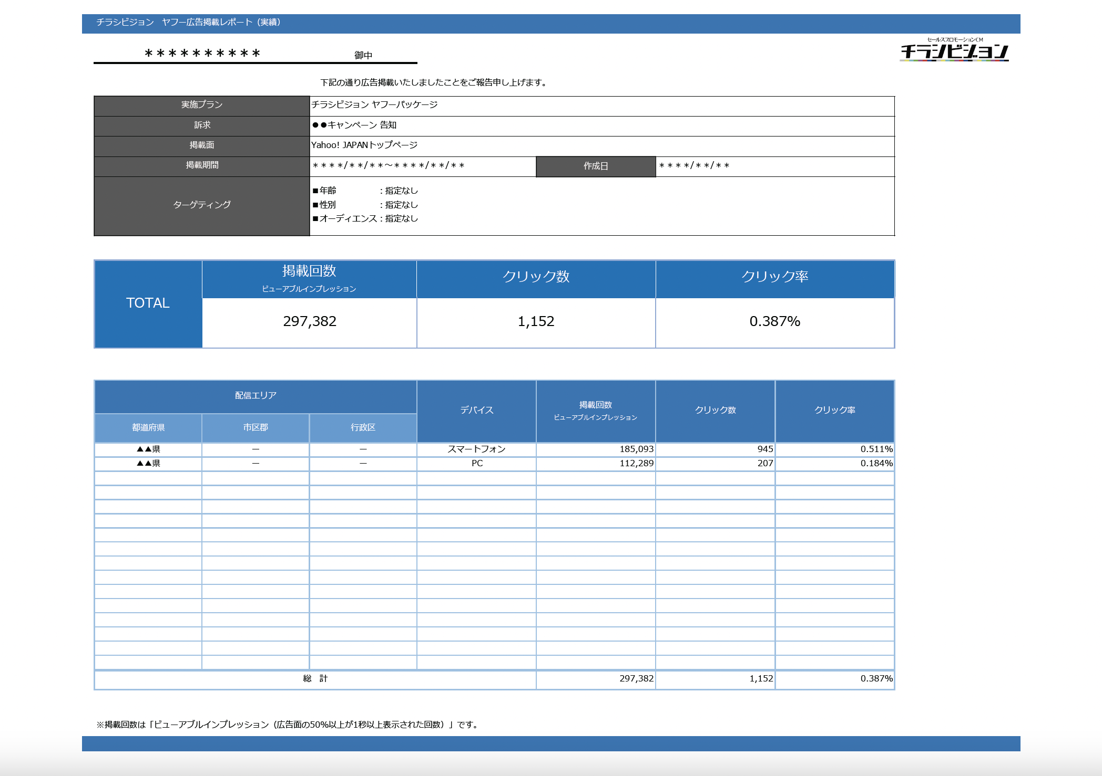
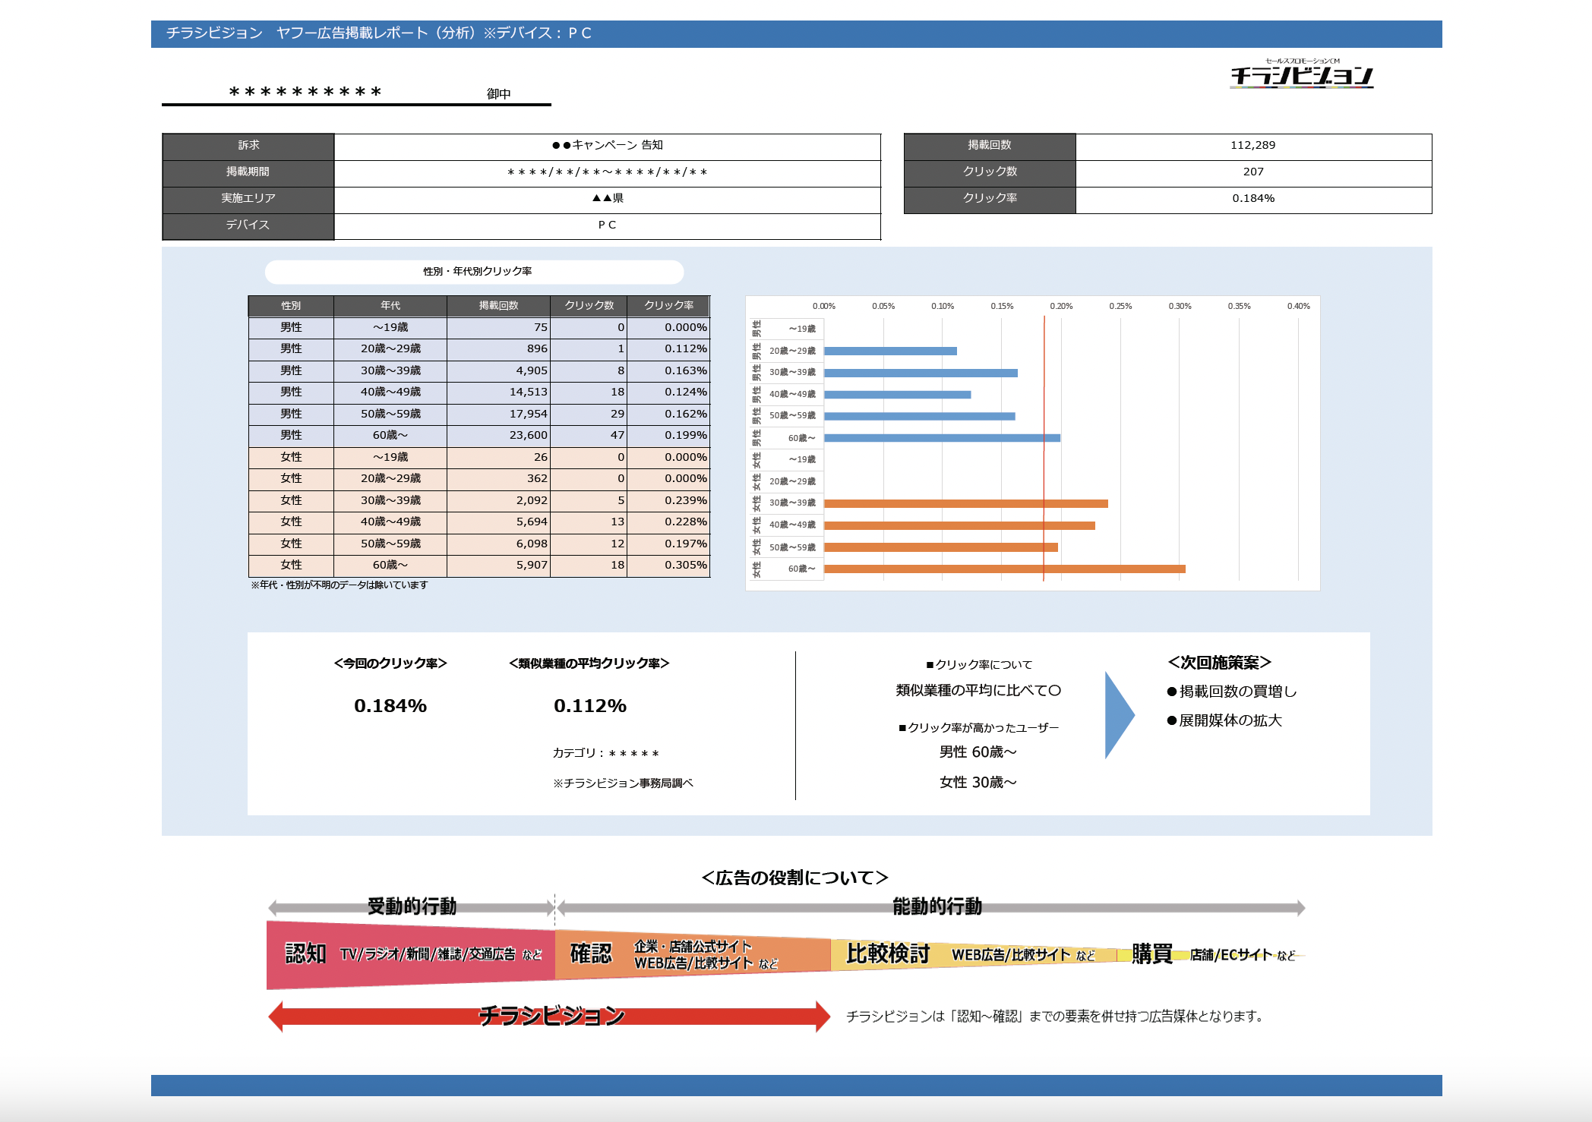
実施後のご提出レポート イメージ
ヤフーパッケージ
ヤフーパッケージ ライト
実績レポート
分析レポート
※イメージ
※イメージ
※レポートの仕様は
変更になる可能性がございます。
TVCMセット
WEBメディアセット
サイネージセット
TVCM 放送確認書
Youtube・SNS
広告掲載レポート
TVer 放映証明書
デジタルサイネージ
放映証明書
※イメージ
放送局によって
仕様が若干異なります。
※イメージ
出稿媒体によって
仕様が若干異なります。
※イメージ
出稿媒体によって
仕様が若干異なります。
※イメージ
出稿媒体によって
仕様が若干異なります。
08

Slide 10

ご発注から広告出稿まで
チラシビジョン
ご利用の流れ

Slide 11
ご発注・進行の流れ（商流について）
チラシビジョン
事務局
Yahoo! JAPAN
広告主様
代理店
テレビ局その他媒体社
1st
発注
申込
枠・内容・考査問合せ
確認作業
2nd
お申込書・ヒアリングシート
チラシデータ（他素材）入稿
お申込書・ヒアリングシート
チラシデータ（他素材）提出
拝受
3rd
絵コンテ・動画チェック
絵コンテ・動画制作
素材入稿
最終確認
10

Slide 12


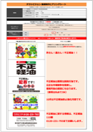
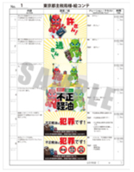


全体進行スケジュール イメージ
オリジナル動画
広告出稿まで／約1ヶ月程度
事前相談
制作進行
広告出稿
出稿の
約5週間前
出稿の
約4.5週間前
出稿の
約3.5週間前
出稿の
約2.5週間前
出稿の
約7営業日前
完成・入稿
事前考査
在庫確認
制作準備物
拝受
絵コンテ
制作
広告出稿スタート
動画制作
※事前考査※
広告主の業種が
出稿可能な業種か、
ご希望の配信条件
で在庫があるのか
を確認致します。
＜制作準備物＞
・お申込書
・動画制作用素材
・ヒアリングシート
ヒアリング
シートに沿って
絵コンテを制作
確定絵コンテを
もとに動画を制作
※入稿後考査※
動画制作に必要な情報をヒアリングシートにご記入ください。
ご注意下さい
※「TVerセット」にて実施の場合は上記＋1.5週間前のお申し込みをお願いします
11

Slide 13


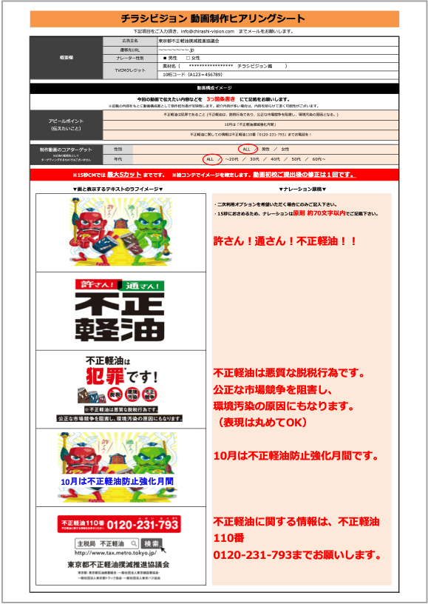

出稿の
約4.5週間前
動画制作（準備物について）
制作準備物
拝受
絵コンテ制作
動画制作
完成・入稿
オリジナル動画
ご契約内容確定後は「お申込書」と
下記2点のご提出でスタート
素材
ヒアリングシート
チラシ・パンフデータ・WEB元データ
※イラレ アウトライン有り無し
※制作途中のデータでも対応可能
動画データ等
など
SAMPLE
記載事項については次ページ参照
12

Slide 14


出稿の
約4.5週間前
動画制作（ヒアリングシートについて）
制作準備物
拝受
絵コンテ制作
動画制作
完成・入稿
オリジナル動画
ヒアリングシートにご記入いただくこと
1
1
伝えたいアピールポイントを3つ程度
2
具体的なシーンごとのご指示
※ロゴの規定などがあれば、あわせてご指示ください
2
3
3
ナレーション原稿は70文字以内
※読んでみて14秒以内になるようご指示ください
13

Slide 15
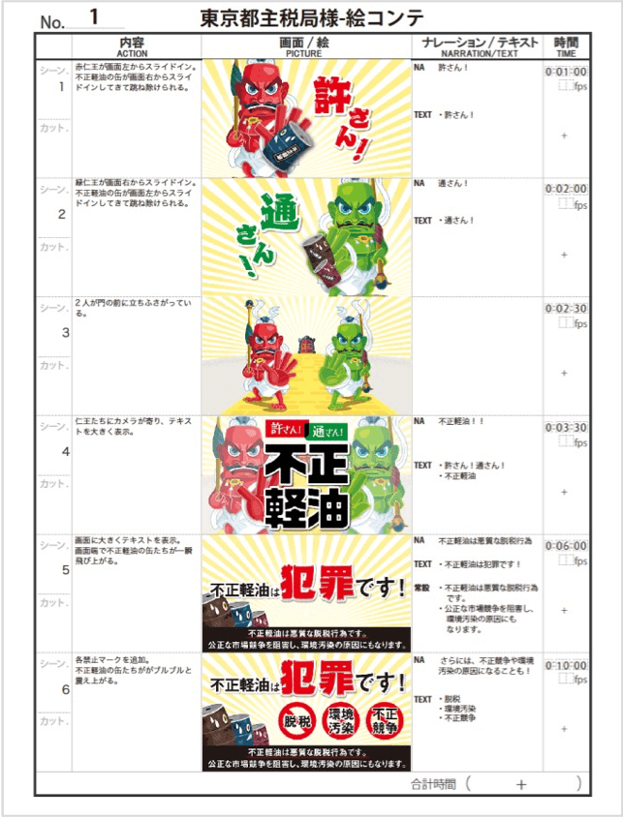
出稿の
約3.5週間前
動画制作（絵コンテについて）
制作準備物
拝受
絵コンテ制作
動画制作
完成・入稿
オリジナル動画
◀︎ 絵コンテご提出イメージ
確認項目
■ 15秒CMの内容は最大５カットまでです。
■ 絵コンテで動画のイメージを擦り合わせます。
■ 絵コンテでおおよそ内容は確定して頂きます。
■ 媒体の事前審査も同時進行で行います。
■ 絵コンテの修正は複数回可能です。
※但し、訴求が変更になる場合など
絵コンテを新たに作り直す必要がある場合は
別途費用が発生致します。
SAMPLE
14

Slide 16


出稿の
約2.5週間前
動画制作（初校～最終動画まで）
制作準備物
拝受
絵コンテ制作
動画制作
完成・入稿
オリジナル動画
◀︎ 絵コンテ校了後の初稿仮動画
※仮ナレーション/仮BGMでご提出
ご留意点
■ 映像の修正は原則1回までです。
■ ナレーターの性別を(男性/女性)ご指定ください。
※ナレーターを指名する場合は別途費用が発生致します。
■ BGMはお任せとなります。
※指定する場合は別途費用が発生致します。
◀︎ ナレーション収録後 最終確認動画
15

Slide 17



出稿の
約7営業日前
入稿について
制作準備物
拝受
絵コンテ制作
動画制作
完成・入稿
オリジナル動画
ご入稿時には
下記３点の最終確認をお願いします
入稿動画
入稿バナー
入稿URL
SAMPLE
https://www.....
※パラメータ付URLのご入稿も可能です。
チラシビジョン事務局から各メディアへ
入稿
16

Slide 18






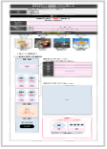
ヤフーパッケージ ライト
B
CHOICE
定型フォーマット動画
広告出稿は
2週間前まで
受付可能!!
低価格
スピｰディ-
定型フォーマット動画の制作は簡単３ステップ
制作進行
広告出稿
出稿の
約2週間前
出稿の
約7営業日前
完成・入稿
ステップ1
ステップ2
ステップ3
定型フォーマット
の選択
動画に使う
文字と画像を指示
動画完成・確認
広告出稿スタート
※媒体考査も実施※
B
EASY
Complete!
A
CHOICE
SAMPLE
TEXT
Happy
SALE!!
C
D
Photo
MAX
etc.
90%OFF
※入稿後考査※
複数種類ある定型フォーマット動画から使用する動画を１つだけ選択
ヒアリングシートに沿って、動画に使う文字や画像を
指示
定型フォーマットに沿った動画が完成！
確認後、考査で問題なければ入稿
※誤植や考査対応の修正以外は
原則致しません。
17

Slide 19

広告出稿制限について
広告出稿が不可もしくは留意の必要がある訴求内容
考査に時間がかかる訴求例
● 健康・美容食品
→ヤフーは健康・美容食品は一部の商材かつ、ブランディング訴求のみ可。
● 健康器具・雑貨
→ヤフーは健康器具・雑貨はブランディング訴求のみ可。
● 特定商取引法に規定される業種
→通販、学習塾・英会話・PC教室、エステなど
● 左記以外の医療、健康関係
● 古物買取系（ヤフーは刀剣などの販売はNG）
● パチンコ・スロット（店舗誘導広告、企業広告ともに掲載不可）
● レーシック・美容整形・美容外科・ 美容皮膚科
● 占い
● タバコ
● ナイトワーク求人
● 出会い系サイト・結婚紹介（インターネット異性紹介事業）
● 消費者向無担保貸金業者（銀行グループ・上場企業を除く）、商工ローン
● ギャンブル（その他）
● 発毛・育毛・増毛・かつらサービス
● 妊娠・不妊情報
● 探偵
● 治験
● 能力開発関連商品
● 性に関する薬・商品・情報
● 宗教団体
● 恋愛/結婚情報・サービス
● 健康・美容食品
● 健康器具・雑貨
● 美容エステティックサロン（医療脱毛・増毛育毛サービス）
● 医療機関による保険外治療
● 団体による意見広告、主観的な意見を強く伝えるもの
※「官公庁、政府広告」については、一部制限があるため、詳細は問い合わせください。
ダブルスポンサー（二重広告）
● 放送上基本NG
● 表現方法についてはご相談ください
掲載不可の可能性が
高い訴求です。
出稿媒体に関わらず
事前にご相談ください。
テレビ局と初お取引きの際に提出頂く資料
会社概要
登記簿の写し
商品の概要及び現物
免許が必要な業種は、その免許の写し
ソーシャルメディア ／ デジタルサイネージ ／ TVer などのWEBメディア広告制限について
媒体ごとに考査基準は異なります。都度、事務局までお問い合わせください。
18

Slide 20


お問合せ先
ご要望に応じてプランのカスタマイズも可能です。
まずはお気軽にご相談ください。
ご要望に応じてプランのカスタマイズも可能です。
まずはお気軽にご相談ください。
各種お問合せ・ご発注は
下記「チラシビジョン事務局」までご連絡ください。
050-3786-5447
メールアドレス ： info@chirashi-vision.com
19

